Slide 1

МДОАУ «ДЕТСКИЙ САД №99 «ДОМОВЕНОК» Г.ОРСКА
ПРОЕКТ:
«ОГОРОД НА ОКНЕ»
Воспитатель
Камартдинова Фарида Акрамовна

Slide 2
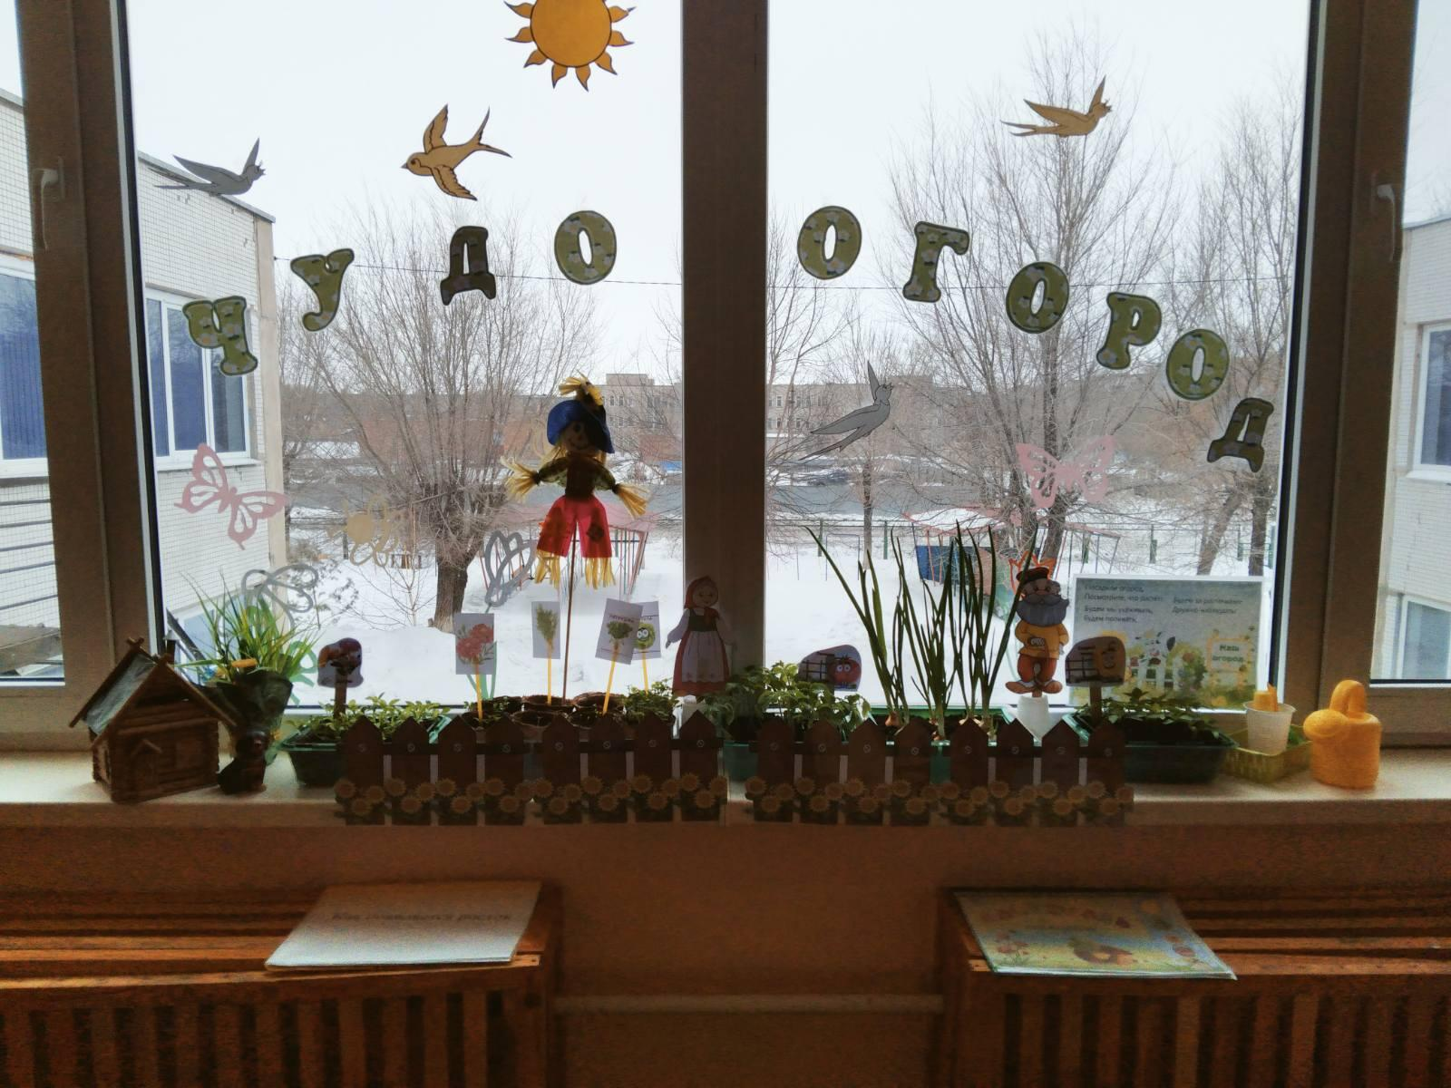

Slide 3

Вид проекта: познавательный,исследовательский, творческий.
Продолжительность: краткосрочный
Участники проекта: дети младшей группы, воспитатели, родители.

Slide 4
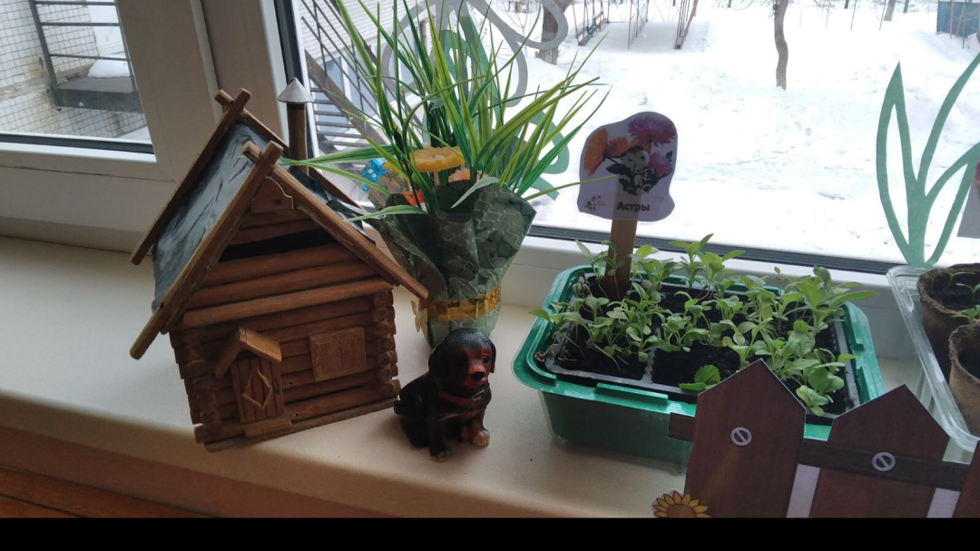
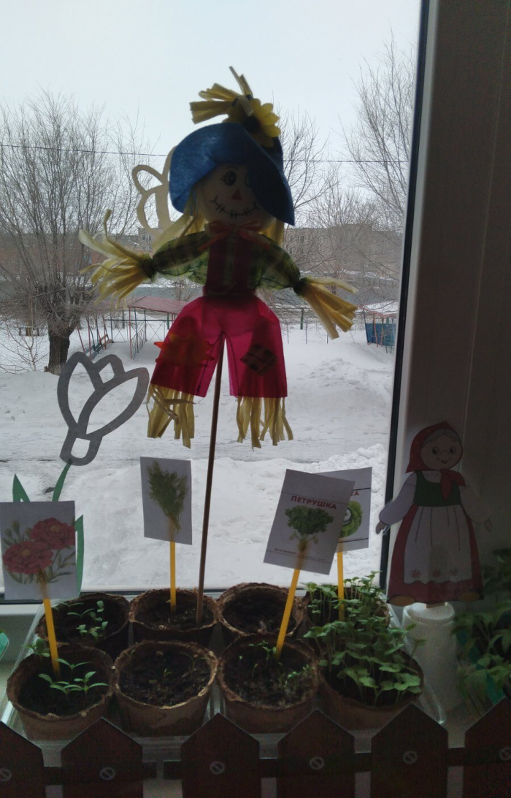
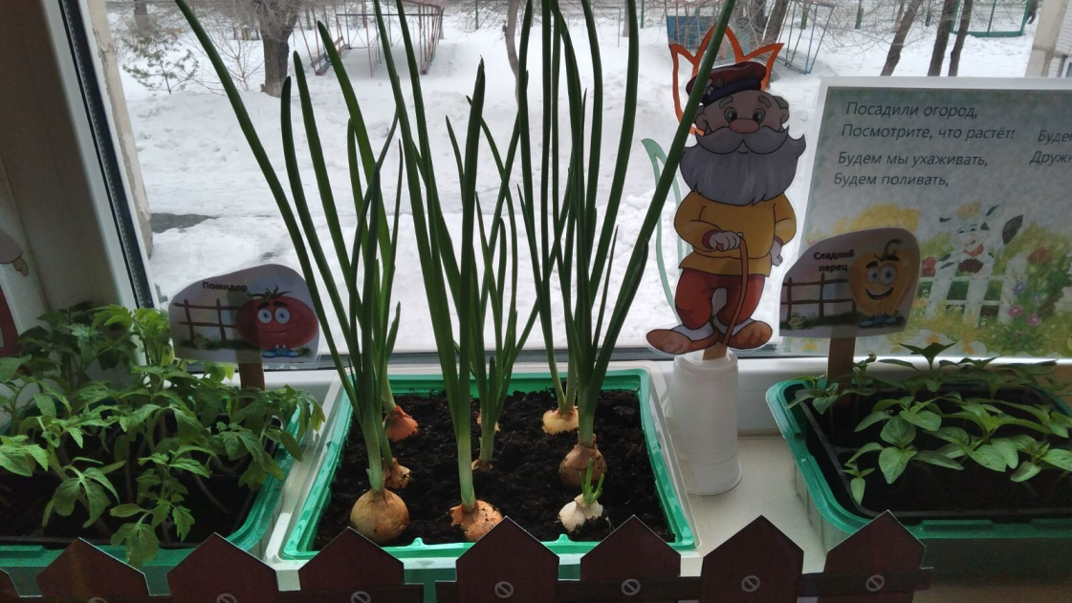

Slide 5
Цель:
Формирование экологических представлений детей об овощных культурах (лук, перец, помидоры, фасоль) в процессе выращивания из семян.

Slide 6
Обучающие.
-Формировать экологическую культуру у детей.
-Обогащать и расширять представления детей о растениях, их росте и развитии.
-Способствовать формированию у детей навыков ухода за растениями.
Развивающие.
-Развивать исследовательские способности, познавательный интерес к природе.
-Развивать коммуникативные навыки, навыки взаимодействия и сотрудничества.
Воспитывающие.
-Воспитывать любознательность и наблюдательность.
-Воспитывать бережное отношение к природе.
Задачи:

Slide 7
Актуальность
- Данная работа актуальна тем , что выращивание растений из семян и наблюдение за ними - очень увлекательный и познавательный для ребят процесс.
-Наблюдение за всеми фазами развития растения от прорастания семечка до появления первых цветов или плодов- волшебство природы в действии.
-Требуется много времени и терпения, прежде чем вырастет полноценное растение.

Slide 8
Проектная идея: создать в группе детского сада «Огород на окне» с учетом возрастных особенностей детей.
Участники проекта:
Дети , воспитатели, родители.
Работа с родителями:
- Беседа с родителями «Огород на окне».
- Предложить родителям приобрести для проведения проекта - контейнеры, почву, семена.
- Домашнее задание – с детьми вырастить дома на окне овощные культуры; зарисовать, как ухаживали за растениями в домашних условиях.

Slide 9
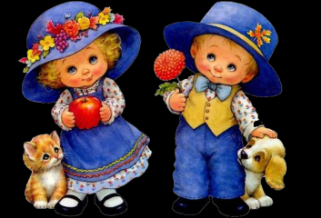
Ожидаемый результат:
-Формирование у детей экологических знаний в процессе познавательно-исследовательской деятельности выращивание растений из семян.
- Развитие познавательных и творческих способностей.
-Дети научатся ухаживать за растениями и познакомятся с условиями их содержания, будут учиться подмечать красоту растительного мира.
-У детей сформируются знания о росте растений в комнатных условиях.
- Формирование у детей трудолюбия и бережного отношения к природе.

Slide 10
Этапы работы над проектом
1 этап – подготовительный.
Сбор информации, материалов по теме. Подобрали художественную литературу: поговорки, потешки , стихи, загадки, сказки. рассказы о луке, помидорах, перце, фасоли. Разработка цикла наблюдений, бесед, занятий.
.

Slide 11
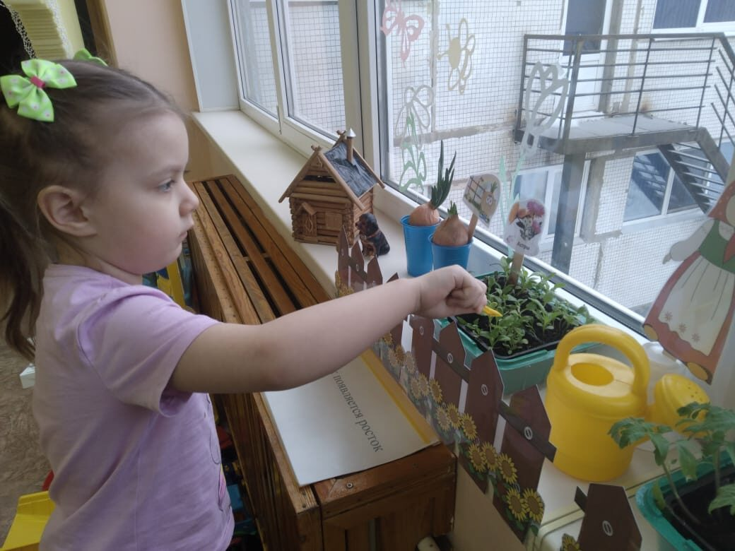
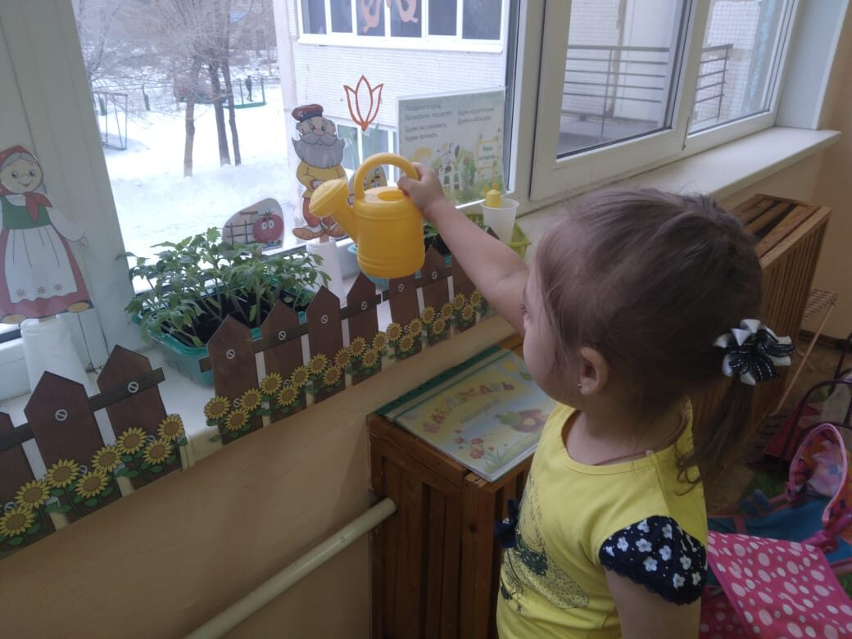
II этап – исследовательский .
Дети наблюдали за ростом огурцов, гороха, проводили опыты, эксперименты. Устанавливали связи: растения - земля, растения - вода, растения - человек. В процессе исследований дети познакомились с художественной литературой об овощах: поговорки, стихи, сказки, загадки. Рассматривали иллюстрации, картины на овощную тематику. Ухаживали за растениями: поливали, рыхлили, опрыскивали

Slide 12
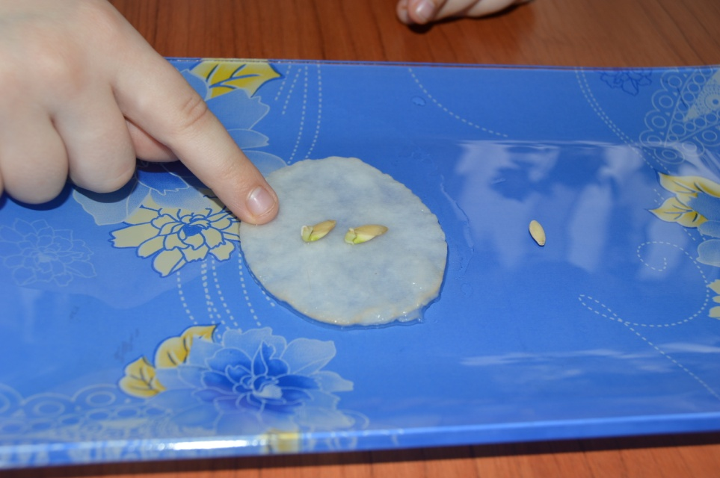
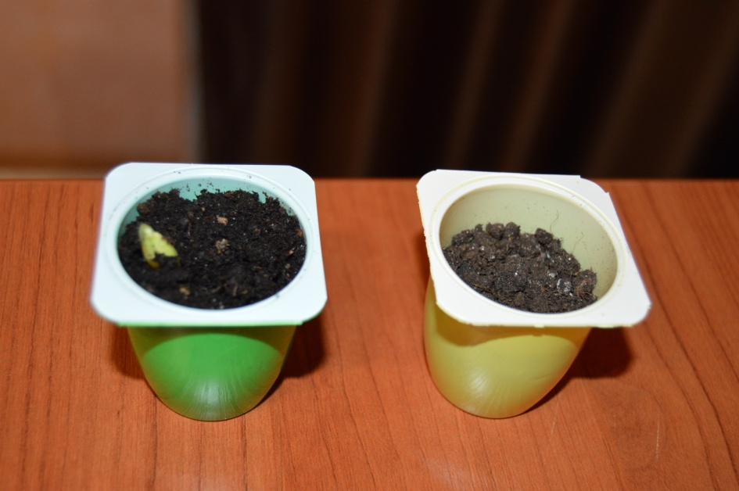
Высадка семян

Slide 13

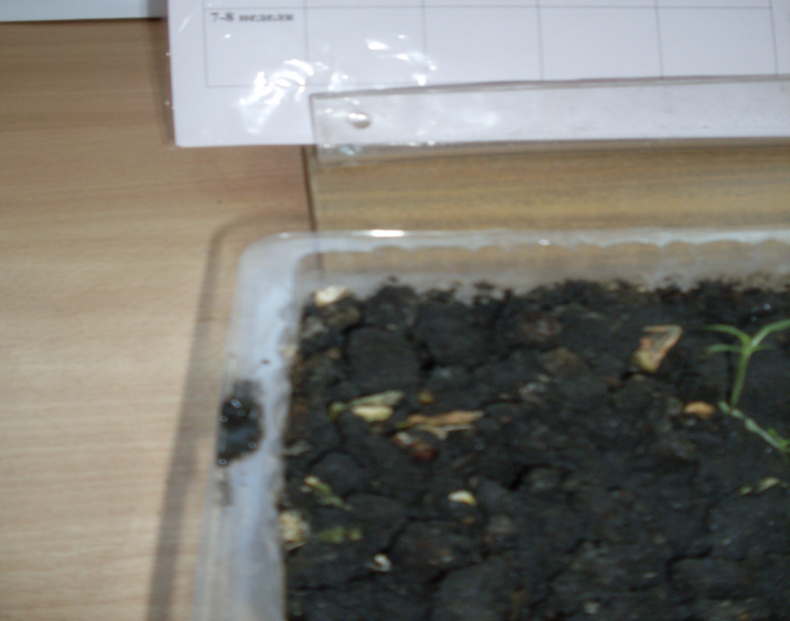
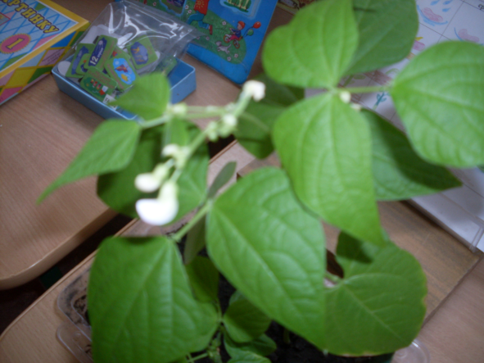
Наблюдение
Затем листочки
Наблюдаем, как появляется росток и отмечаем в календаре наблюдений

Slide 14
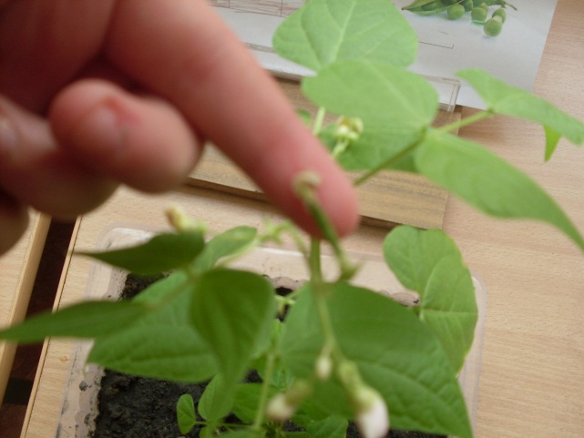
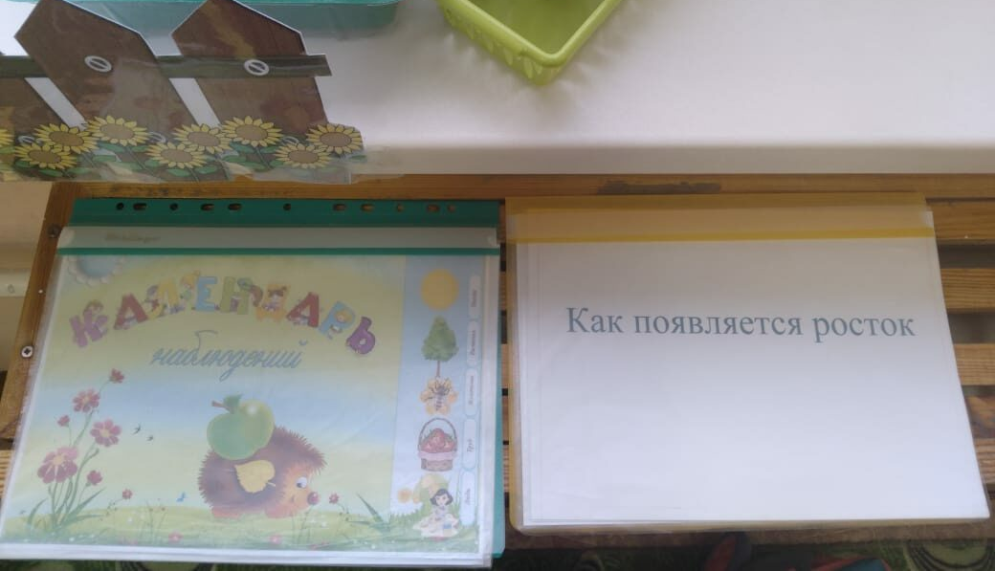
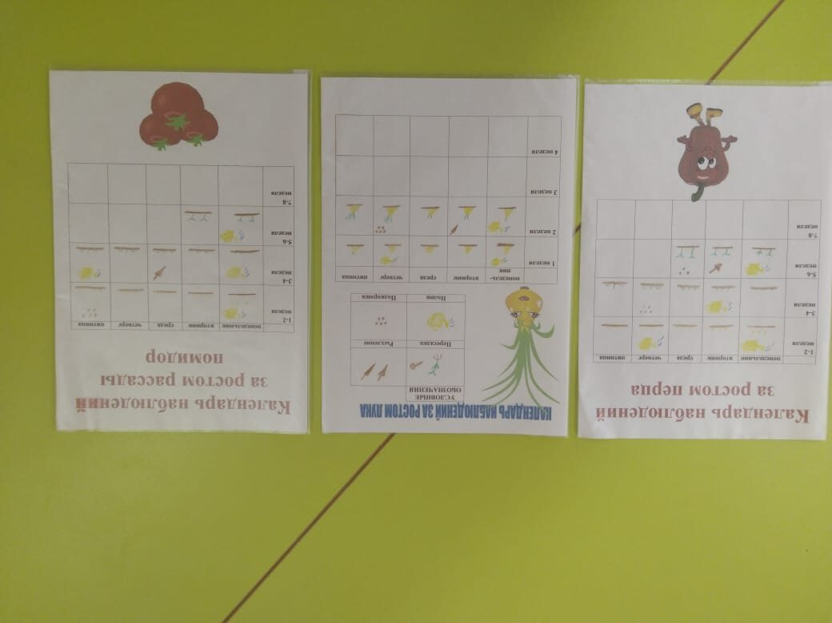
Наблюдение
Отмечаем все изменения в календаре наблюдений
И плоды.

Slide 15
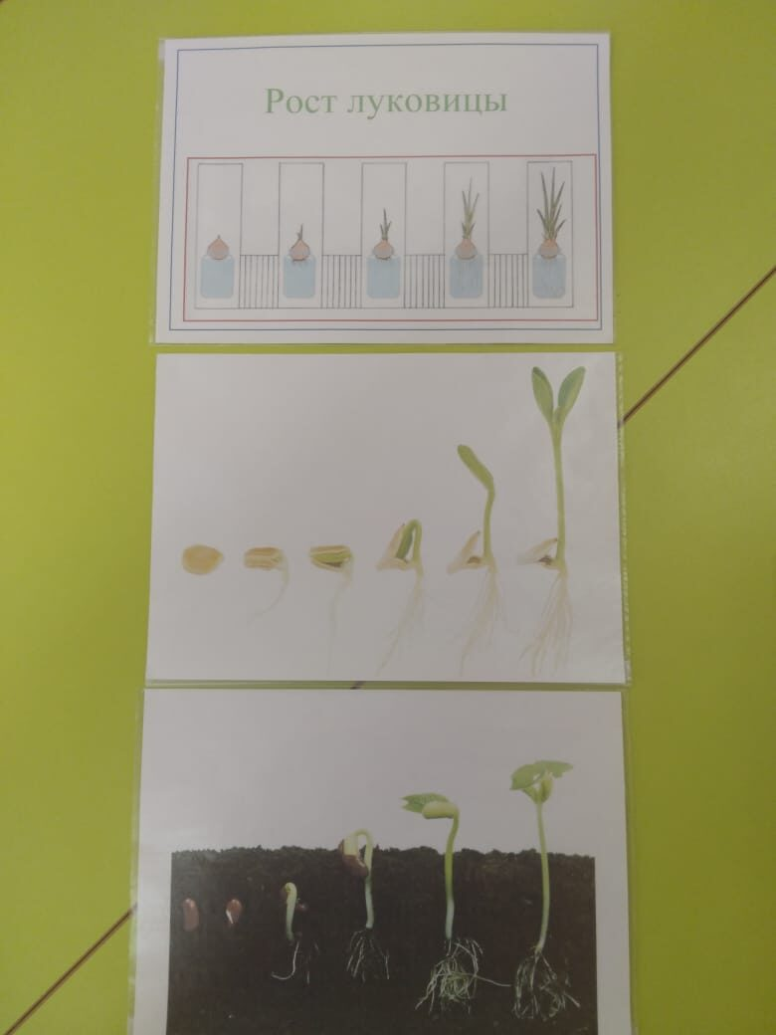
Наблюдение
Беседуем о том, как появляется росток.
Играем в дидактическую игру «Что сначала, что потом»

Slide 16
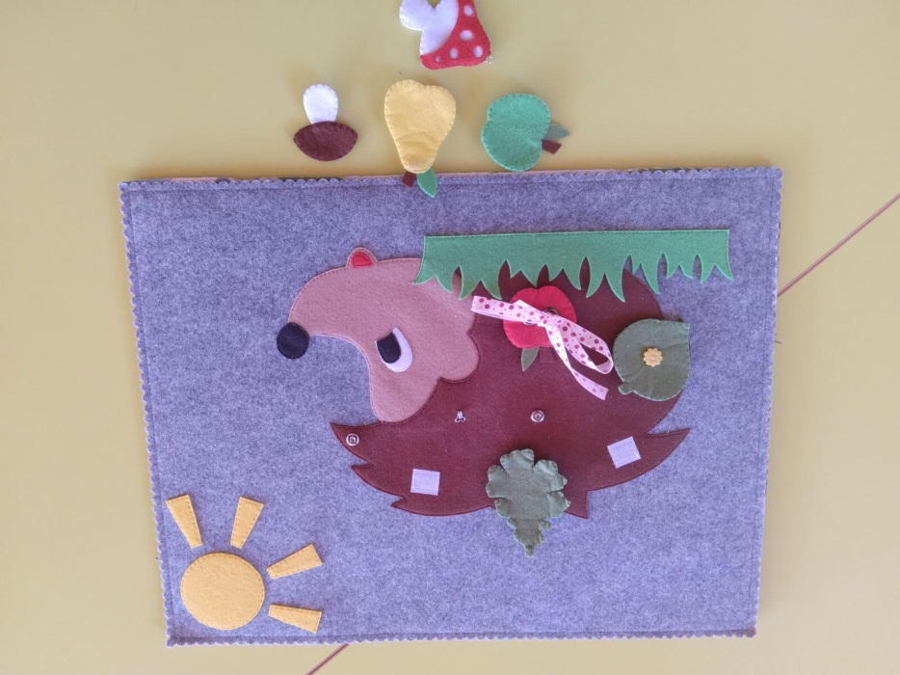
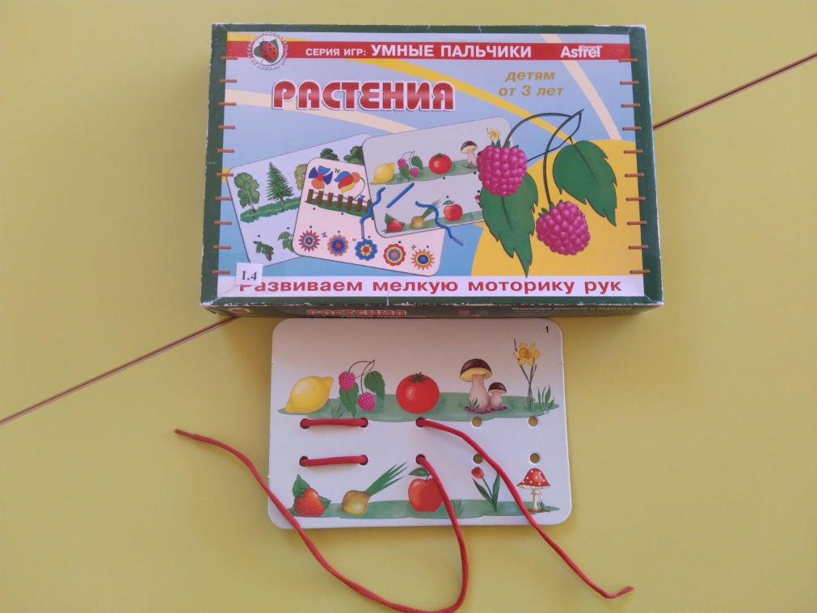
Дидактические игры

Slide 17

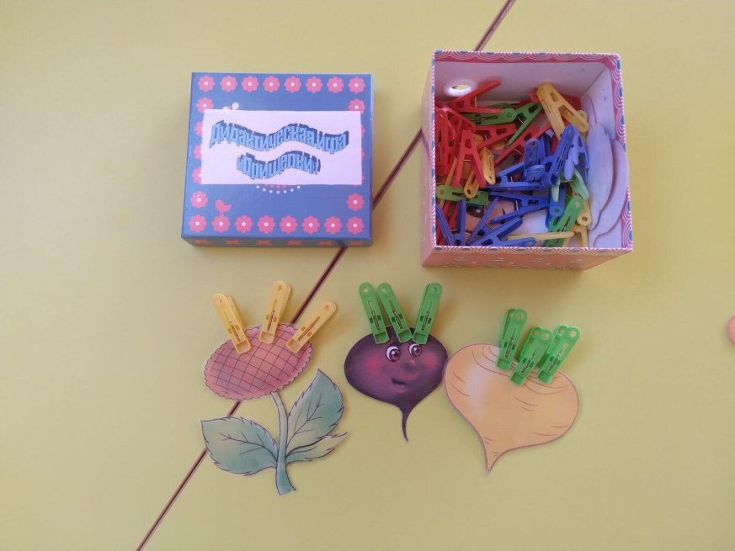
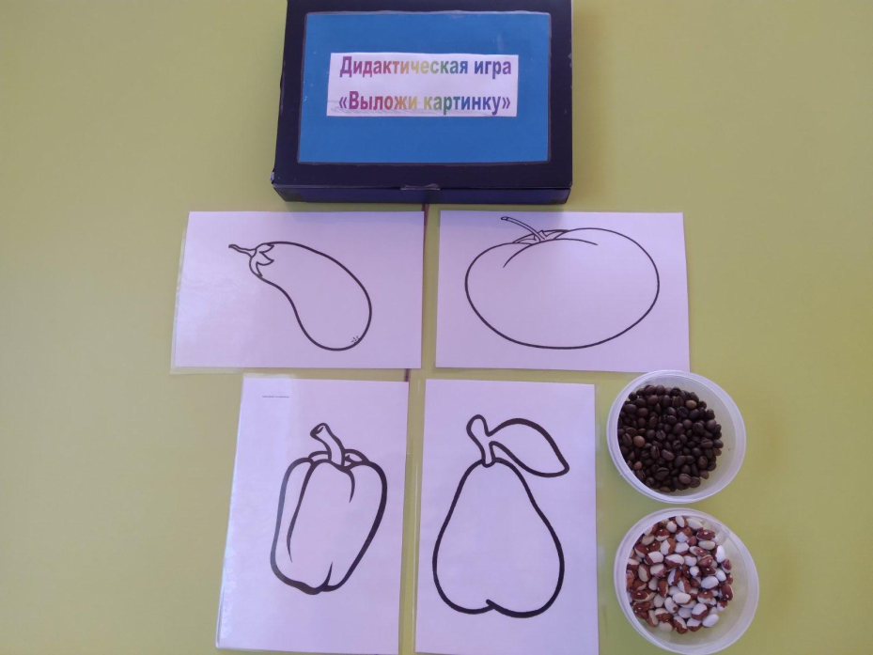

Slide 18

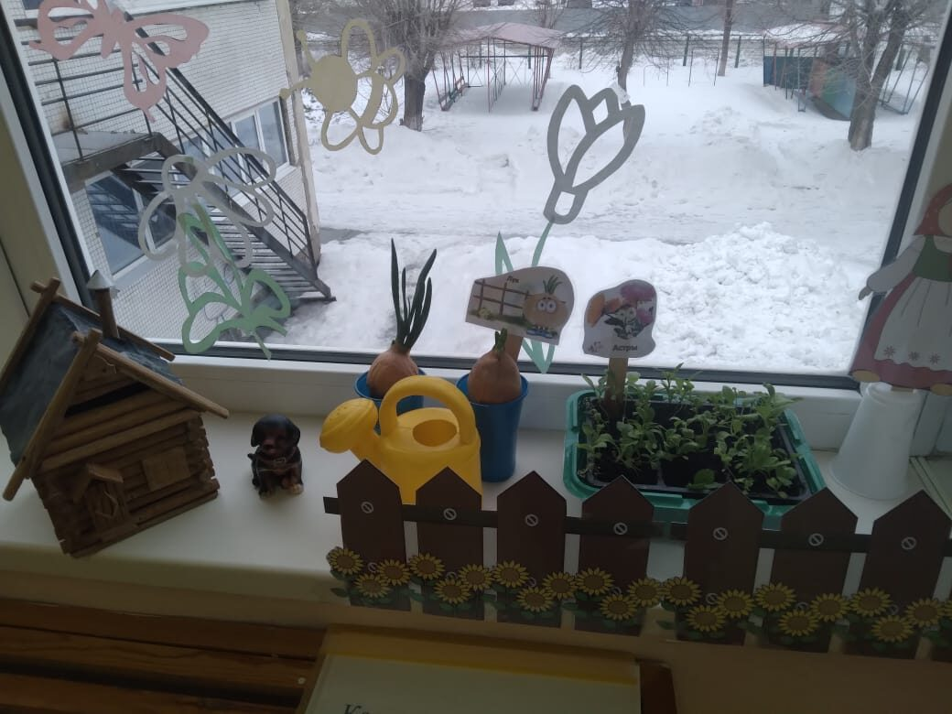
А ребята лейки брали,
Землю дружно поливали.

Slide 19
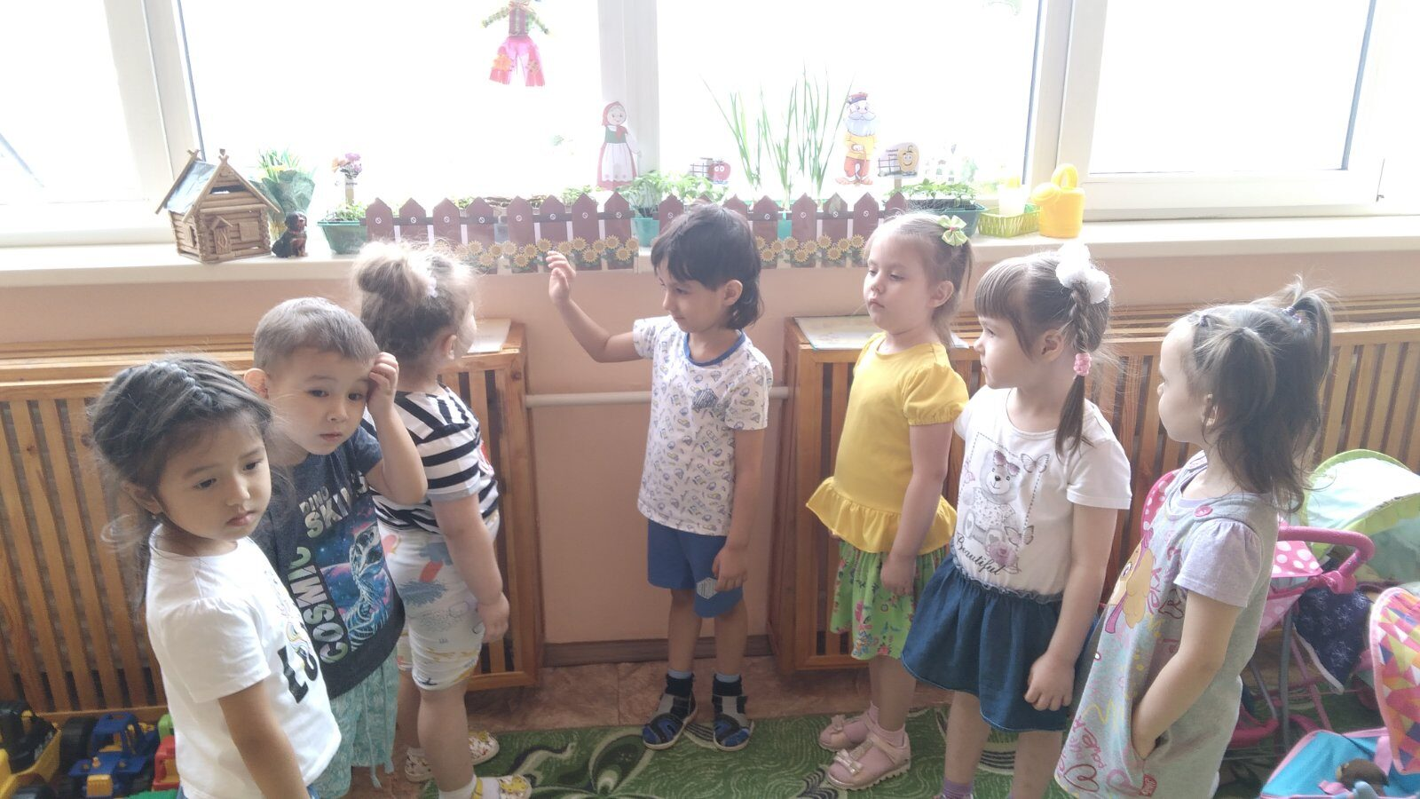
III этап – заключительный.
Проанализировали и обобщили результаты, полученные в процессе исследовательской деятельности детей. Провели дидактические игры: «Собирай-ка», дидактические игры с прищепками, "Овощи и фрукты, «Проложи дорожку», «Четвёртый лишний», «Чудесный мешочек», «Что сначала, что потом?», «Узнай на вкус».

Slide 20
РЕЗУЛЬТАТ
В группе был создан «огород на окне».
Дети получили представления о том, что растения живые, их поливают, сажают, выращивают.
Дети расширили представления о труде взрослых, научились правильно называть трудовые действия.
Дети стали более уважительнее относится к труду.
Все участники проекта (дети, воспитатели, родители) получили положительные эмоции от полученных результатов.
Наблюдения за растениями были зафиксированы в книжке.

Slide 21
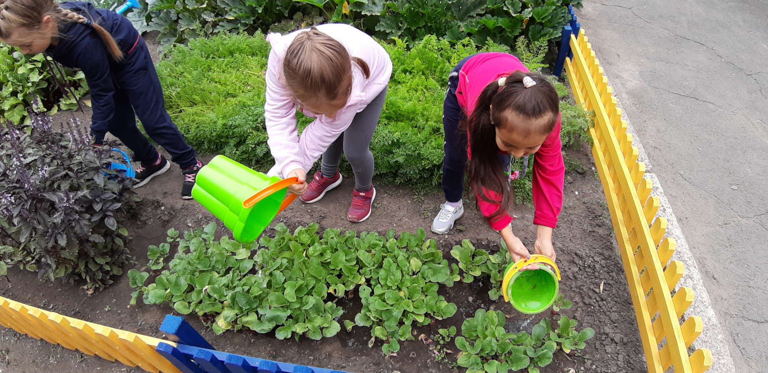
Высаживаем рассаду на огороде, все лето ухаживаем за ней. Осенью собираем урожай и наши повара готовят нам вкусные блюда.

Slide 22
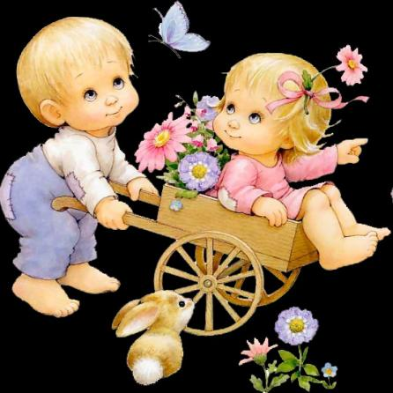
СПАСИБО ЗА
ВНИМАНИЕ!

